Slide 1



ESF II projekt Západočeské univerzity v Plzni
reg. č. CZ.02.2.69/0.0/0.0/18_056/0013239

Slide 2
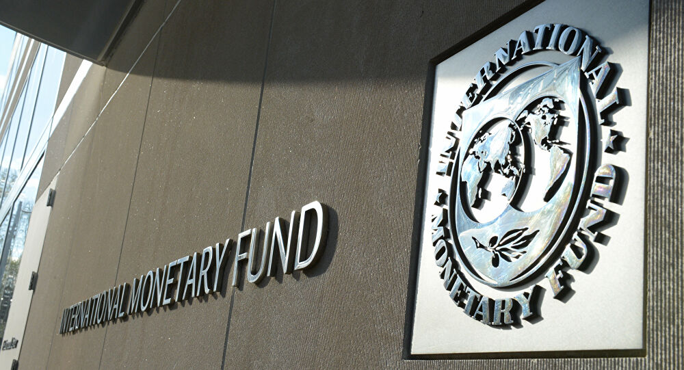
BAN 13
Jana Šturcová

Slide 3
Mezinárodní bankovnictví

Slide 4
Literatura
Lochmanová, Alena: Bankovnictví. Základy bankovnictví.
1. vydání. 2018. ISBN 978-80-7402-305-7.

Slide 5
Mezinárodní měnový a finanční systém
Skládá se z národních a mezinárodních měnových a finančních vztahů.
Funkce – zprostředkování plateb mezi jednotlivými ekonomickými subjekty a vytváření příznivých podmínek pro rozvoj mezinárodních ekonomických vztahů.

Slide 6
Mezinárodní systém
Mezinárodní finanční systém - vztahuje se k mikroekonomické sféře, je to soubor vztahů na mezinárodní úrovni. Tvoří jej banky, burzy, pojišťovny atd.
Mezinárodní měnový systém – vztahuje se k makroekonomické sféře, jsou to vazby mezi měnami a dílčími měnovými systémy územních jednotek.

Slide 7
Vývoj mezinárodních měnových soustav
Období před Au standardem (do r. 1870)
Období klasického Au standardu (1870-1914)
Období mezi světovými válkami (1918-1939)
Bretonwoodský měnový systém (1945-1971)
Období po rozpadu Bretonwoodského syszému (od r. 1971)

Slide 8
Měnové kurzy
Volně směnitelné měny – měny nemají oficiální paritu (kupní sílu), jejich kurz se tvoří na základě poptávky a nabídky na trhu
Směnný kurz – stanoví domácí cenu jednotky cizí měny
Systém volně plovoucích měn charakteristickým rysem současného mezinárodního měnového systému.
Plovoucí měnový kurz = floating
Některé měny mají plovoucí kurz, jiné jsou „zavěšeny“ na jiné měny v systému fixních parit.

Slide 9
Mezinárodní měnový fond (MMF)
Vznikl na konferenci v Bretton Woods v USA v červenci 1944 – uzavřena dohoda o mez. ekonomické spolupráci.
Sídlo MMF – Washington.
29 zakládajících zemí, mezi nimi i Československo.
Finanční operace zahájeny 1. 3. 1947.
Zde také založena Skupina Světové banky.

Slide 10
MMF
Cíle – podpora mez. měnové spolupráce
- vyvážený růst mez. obchodu
- podpora devizové stability
- zmírnění nerovnováhy v mez. platebních bilancích
členů
MMF aktivní zejména v oblasti dohledu, finanční asistence a technické asistence.

Slide 11
MMF
V čele generální ředitel – volen výkonným sborem na dobu pěti let.
Spolupracuje se sborem guvernérů, s výkonným sborem, výborem pro rozvoj a vnitřním výborem.
MMF – jedna u nejdůležitějších a nejvlivnějších ekonomických organizací na světě.

Slide 12
Světová banka
Založena v r. 1944 na tzv. Brettonwoodské konferenci na pomoc obnovy zemí postižených druhou světovou válkou.
Usiluje o snižování chudoby v zemích se středními příjmy a v úvěruschopných chudších zemích prostřednictvím půjček, garancí a další pomoci včetně analytických a poradních služeb ve prospěch udržitelného rozvoje.

Slide 13
Skupina Světové banky
Mezinárodní banka pro obnovu a rozvoj
Mezinárodní asociace pro rozvoj
Mezinárodní finanční korporace
Multilaterální agentura pro investiční záruky
Mezinárodní centrum pro řešení inv. sporů

Slide 14
Evropská měnová unie
Měnová unie v rámci Evropských společenství realizována v těchto fázích:
1. Období 1990-1993, volný pohyb kapitálu v rámci
EU, zrušení devizových kontrol
2. Období 1994-1998, zřízení Evropského měnového
institutu
3. Období 1999-2002, ustavena ECB, zavedeno euro

Slide 15
Měnová politika eurozóny
Provádí ji Evropský systém centrálních bank.
ECB – nahradila v r. 1998 Evr. měnový institut
Hlavní cíl – udržovat cenovou stabilitu v eurozóně
Rozhodovací orgány: Výkonná rada, Rada guvernérů, Generální rada
Rada EU, Evropská komise, Evropský parlament

